Slide 1











Slide 2



Các bạn hãy quan sát các bài toán nhỏ từ GV và trả lời vào bảng con nhé!
Nguyễn Lê Mỹ Ngân thCBQ

Slide 3
Cứ 25 viên gạch men thì lát được m² nền nhà. Hỏi nếu dùng hết 5 100 viên gạch loại đó thì lát được bao nhiêu m² nền nhà?
25 viên gạch:
1 m²
5 100 viên gạch:
…m²?

Slide 4
Cứ 25 viên gạch men thì lát được m² nền nhà. Hỏi nếu dùng hết 5 100 viên gạch loại đó thì lát được bao nhiêu m² nền nhà?
Dùng hết 1050 viên gạch men thì lát được số m² nền nhà là:
5 100 : 25 = 204 (m²)
Đáp số: 204 m²

Slide 5






TRƯỜNG TIỂU HỌC ÁI MỘ A

Slide 6
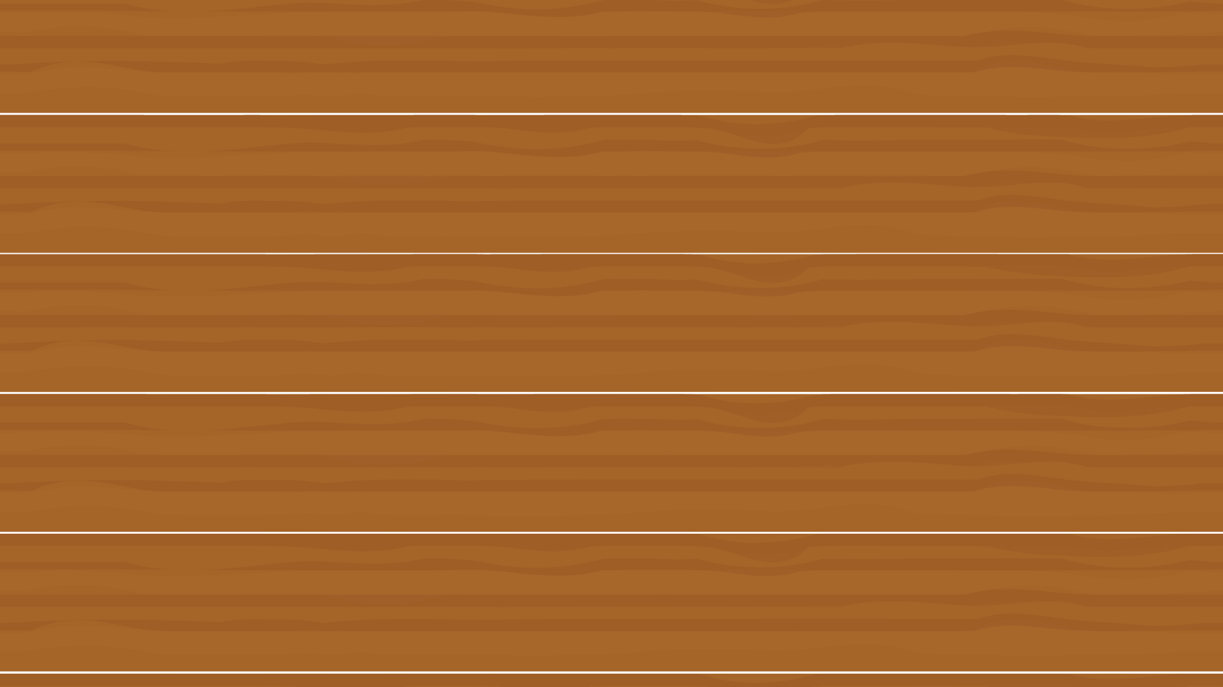

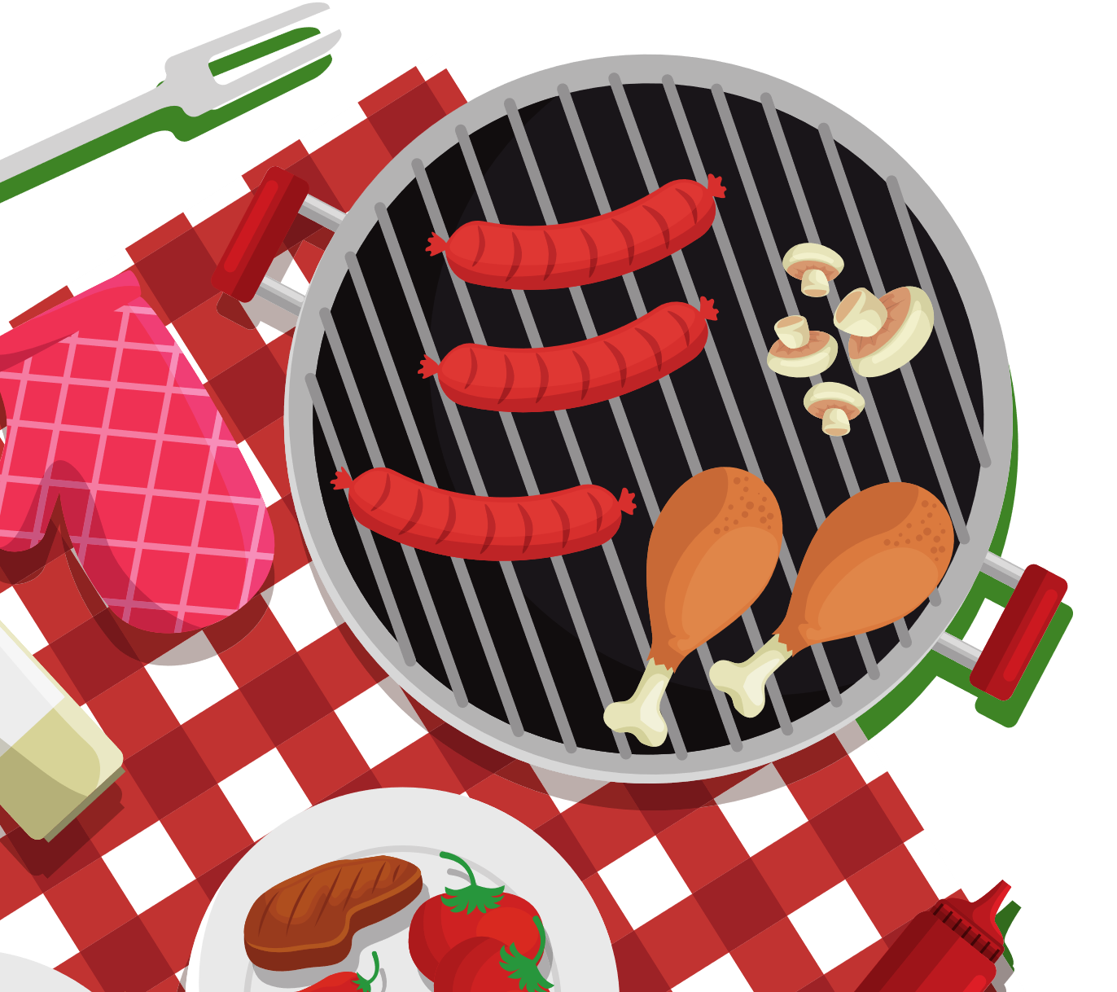
Biết cách đặt tính và thực hiện được chia số có nhiều chữ số cho số có hai chữ số.
Vận dụng chia một số cho một tích vào thực hành tính nhẩm, tính hợp lí qua một số ví dụ đơn giản.
Vận dụng được các phép tính đã học vào giải quyết một số tình huống gắn với thực tế.

Slide 7



Slide 8
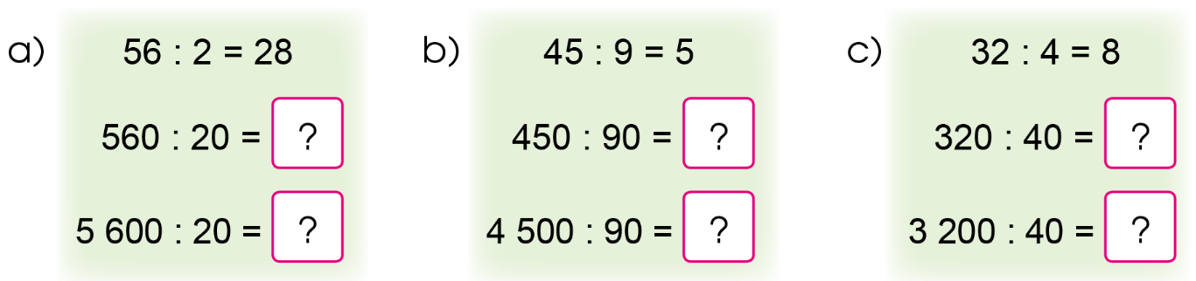
1
Quan sát thương của phép chia đầu tiên, rồi tìm kết quả của mỗi phép tính trong từng cột:
28
5
8
280
50
80

Slide 9

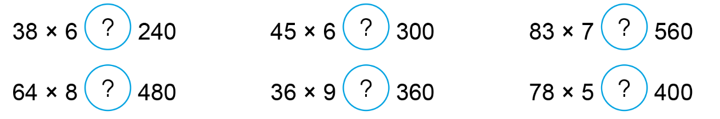

Slide 10

















ẾCH XANH MƯU TRÍ

Slide 11

Học tiếp
Chăm Chỉ
Cẩn Thận
Thật Thà
Sạch Sẽ
Tự Tin
Kiên Trì
Notes:
BẤM VÀO CHỮ ĐỂ RA CÂU HỎI, TRẢ LỜI XONG QUAY LẠI BẤM VÀO CON ẾCH ĐỂ NHẢY XUỐNG

Slide 12


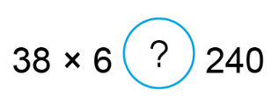
Đáp án: <

Slide 13
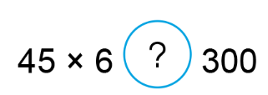
Đáp án: <

Slide 14
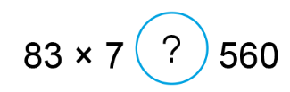
Đáp án: >

Slide 15
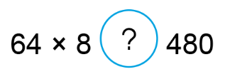

Đáp án: >

Slide 16
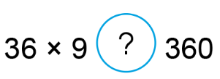
Đáp án: <

Slide 17
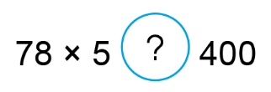
Đáp án: <

Slide 18
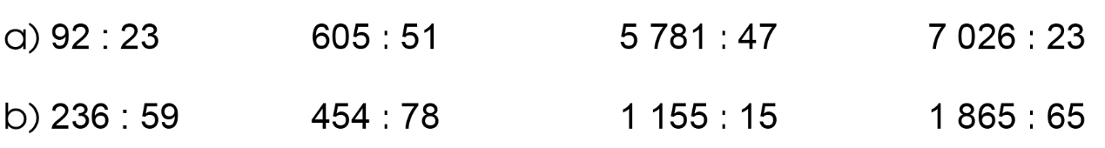
3
Đặt tính rồi tính.

Slide 19
605 51
5781 47
7026 23
92 23
108
123
12
95
11
305
00
4
141
126
44
0
11
236 59
454 78
1155 15
1865 65
105
77
565
28
00
4
64
5
00
45

Slide 20

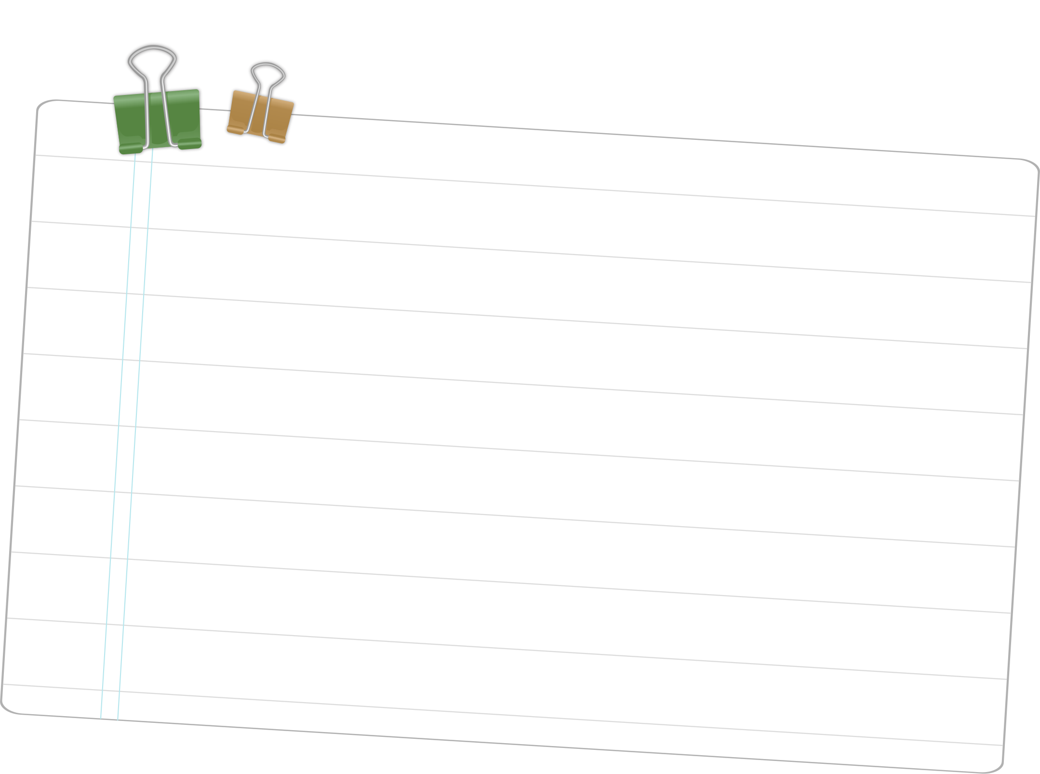
- Hôm nay em học bài gì?
- Về nhà hãy hoàn thành các bài tập và chuẩn bị bài tiếp theo nhé!

Slide 21


Chân thành cảm Quý Thầy Cô đã yêu thích, tin tưởng và ủng hộ Hương Thảo – Zalo 0972115126!
Mong rằng tài liệu này sẽ giúp Quý Thầy Cô gặt hái được nhiều thành công trong sự nghiệp trồng người.
Để biết thêm nhiều tài nguyên hay các bạn hãy truy cập Facebook: https://www.facebook.com/huongthaoGADT

